Slide 1
購物車

Slide 2
舊
https://fakeapi.platzi.com/en/rest/products/
https://api.escuelajs.co/api/v1/products
https://api.escuelajs.co/docs#/users/UsersController_getAll

Slide 3
https://fakestoreapi.com/

Slide 4
📄 頁面結構建議
1. 🏠 首頁（商品列表頁）
功能：
從 API 抓商品清單
顯示商品卡片（圖片 / 名稱 / 價格 / 加入購物車按鈕）
篩選 / 搜尋功能（可加分）
點擊商品圖片 → 進入「商品詳情頁」
UI 建議：
Navbar（含 logo、購物車 icon、有數字顯示商品數量）
商品卡片格狀排列
每個卡片都有「加入購物車」按鈕
2. 📦 商品詳情頁
功能：
顯示單一商品完整資訊（名稱、圖片、描述、價格、分類）
可選擇數量
加入購物車按鈕
UI 建議：
圖片放左邊，資訊放右邊
「返回」按鈕
「加入購物車」按鈕明顯、吸引人
3. 🛒 購物車頁
功能：
顯示已加入購物車的商品（圖片、名稱、價格、數量）
可調整商品數量
可刪除單一商品
顯示「小計」、「總金額」
「繼續購物」 / 「前往結帳」按鈕
UI 建議：
使用表格或清單列出商品
右側或底部顯示總金額
4. 💳 結帳頁（Checkout）
功能：
模擬填寫收件人、地址、付款方式
確認訂單內容與總金額
點擊「提交訂單」 → 顯示成功畫面
UI 建議：
表單風格簡潔
提交後可導向一個「感謝頁」或彈出「訂單成功」訊息
5. ✅ 訂單完成頁（感謝頁）
功能：
顯示感謝訊息與訂單編號（可假造）
提供「返回首頁」按鈕
我想使用這個API:https://fakeapi.platzi.com/en/rest/products/
練習做一個購物車專案放在我的履歷裡
我會使用vue3，並使用router，但我還沒用過router。
希望你可以引導我兩周內慢慢完成這個專案，但先不要給我程式碼，
我想自己寫看看。
以下是你上次給我的結構建議:

Slide 5
步驟概覽
設置基礎結構與路由
首先，確保你的 Vue Router 已經正確設置，並且你已經有一個大概的頁面結構。這部分你已經完成了，所以你現在可以確保首頁、商品詳情頁、購物車頁等路由都正確指向對應的組件。
在這裡，你只需要集中於頁面結構和導航功能，這樣後續的內容就能順利嵌套進去。
首頁商品清單頁
這是最先要完成的頁面，因為這個頁面會包含從 API 載入商品並顯示商品卡片的功能。你需要先學習如何透過 API 抓取資料（例如使用 fetch 或 axios），並且在頁面中顯示商品的基本資料（如圖片、名稱、價格）。
商品的顯示可以是簡單的卡片，並且每個卡片上要有「加入購物車」按鈕。這個功能不必一開始就與購物車進行實際交互，只需要模擬加到購物車的動作即可。
商品詳情頁
當用戶點擊某個商品的圖片或名稱後，應該跳轉到商品詳情頁，這時你需要根據商品 ID 從 API 或本地資料中抓取並顯示該商品的詳細信息。
商品詳情頁包含：圖片、描述、價格、數量選擇器、以及加入購物車的按鈕。這個部分的重點是讓用戶能夠清楚看到商品的詳細內容並選擇數量。
購物車頁
購物車頁是個非常重要的頁面，這裡會顯示已經加入購物車的商品，並且用戶可以在此頁面修改商品數量或刪除商品。你需要建立一個購物車的狀態管理機制（可以用 ref 或 reactive 等 Vue 的狀態管理方法）。
這個頁面應該顯示商品的圖片、名稱、價格、數量、總價。並且會有「繼續購物」或「前往結帳」的按鈕。
結帳頁面
結帳頁面會模擬填寫地址、付款方式等資訊。這一部分需要處理表單輸入並且顯示訂單的總金額。在用戶點擊「提交訂單」後，會跳轉到「感謝頁」，模擬一個訂單完成的情境。
感謝頁（訂單完成頁）
當用戶完成結帳後，應該顯示訂單完成的感謝訊息，並且展示訂單編號（可以是假造的）。此外，還應該提供返回首頁的選項。

Slide 6
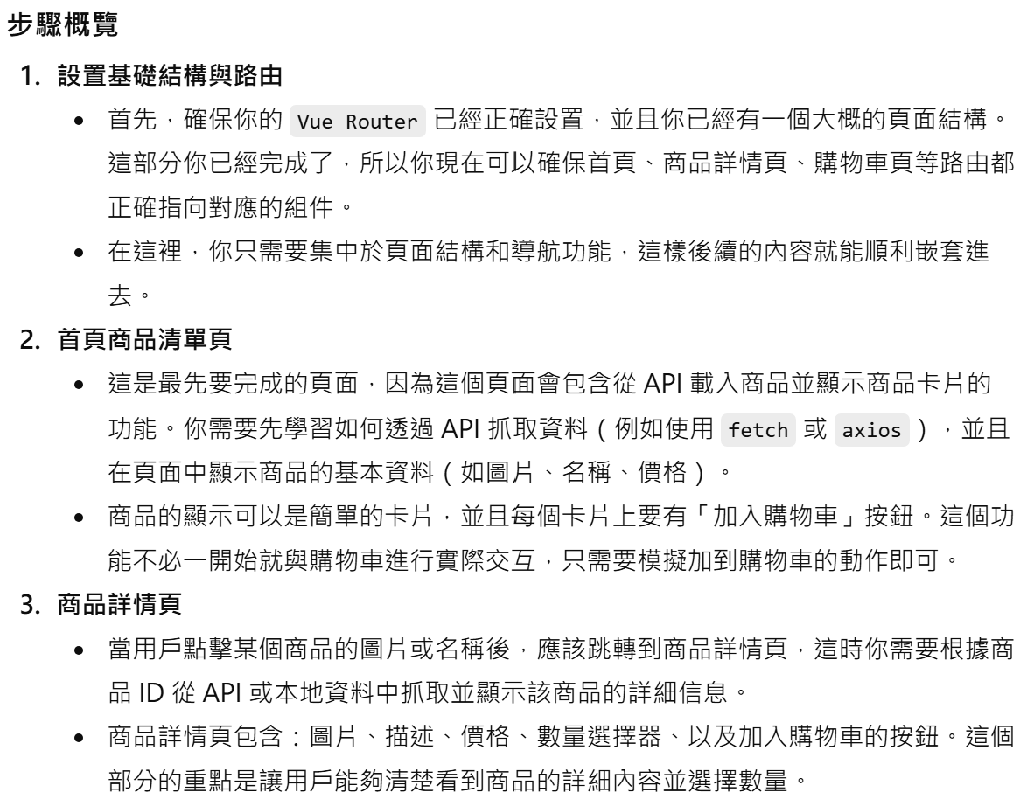

Slide 7
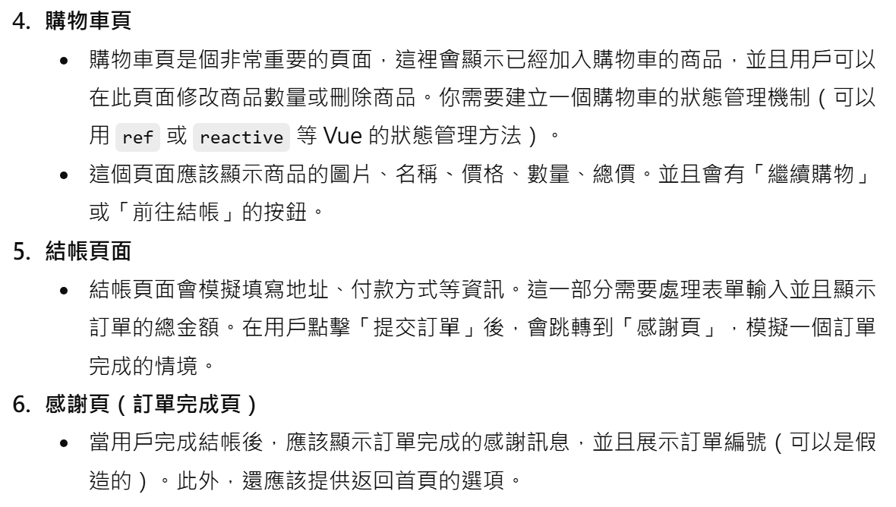

Slide 8
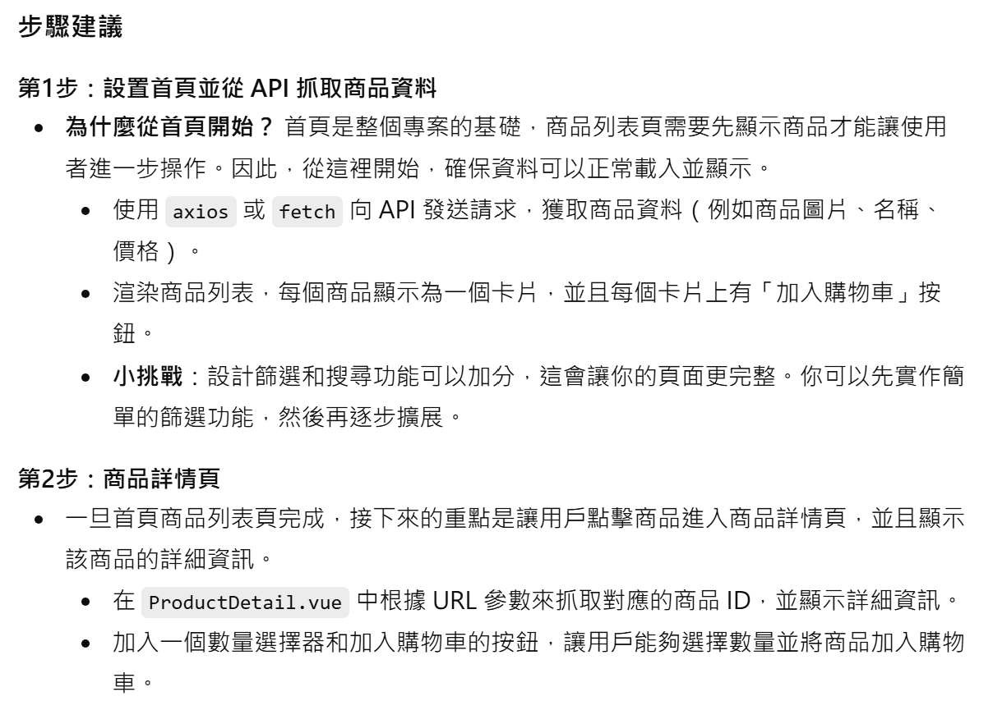

Slide 9
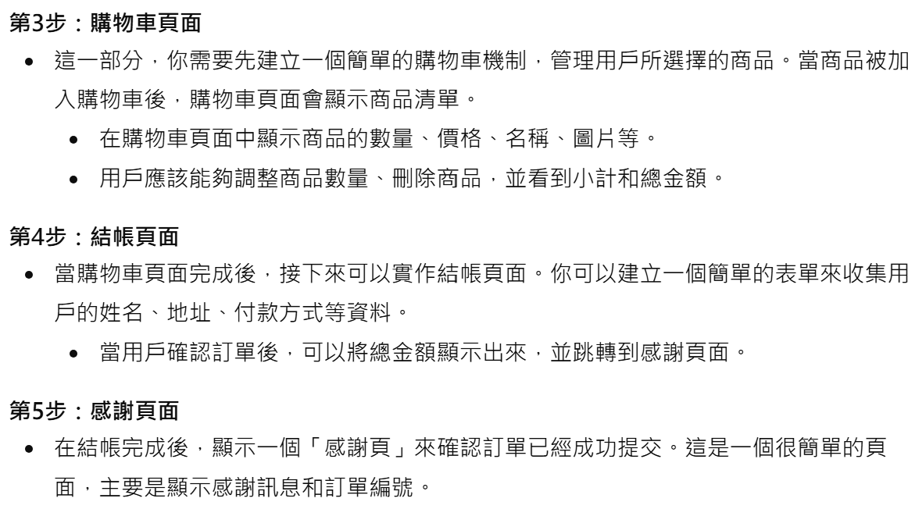

Slide 10
